Slide 1
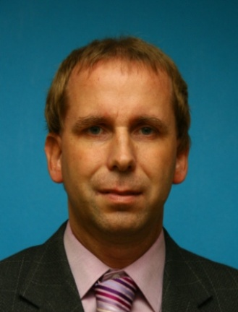
Workshop Zasedání rady místní části (RMČ)
doc. Ing. Tomáš Kubálek, CSc.
tomas.kubalek@expinit.com

Slide 2
O firmě Expinit
profesionální poradenství se zázemím specializovaných odborníků
privátní cloud
konzultace
vzdělávání
Office 365
e-mail: info@expinit.com
web: https://www.expinit.com/
Facebook: https://www.facebook.com/expinit/

Slide 3
Předmět workshopu
elektronická forma jednání
cílem aplikace nástroje Microsoft Teams
nahradit nemožnost účastnit se osobně
korektně projednat a získat zápis
stejné podklady (aktuální verze)
nástroj zvládá
distribuci materiálů
projednání
hlasování
zápis
výsledkem je zápis z jednání
včetně editace a zapracování připomínek
korektní projednání zápisu
společná editace
při demonstraci důraz na jednání včetně hlasování

Slide 4
Osnova
Teams
Příprava jednání rady
Zahájení jednání
Vlastní jednání
Zápis z jednání
Mobilní aplikace

Slide 5
1 Seznámení s aplikací Teams
proč Microsoft Teams?
spuštění v březnu 2017
nástupcem Skype pro firmy
podobné funkce jako Slack
integrace do Office 365
listopad 2019: 20 milionů uživatelů
březen 2020: 44 milionů uživatelů
Teams jako portál
OneDrive, popř. Google Drive, Dropbox, ShareFiles
týmový web SharePoint
poznámkové bloky OneNote
kalendář Office 365
plány Planneru
videa z vnitrofiremní služby Stream
aplikační karty (Power BI, Forms, SharePoint, Stream, Excel, YouTube)
další výhody
snížení času na zaškolení uživatelů
zvýšení produktivity práce
dynamický vývoj (UserVoice)
spolupráce s hosty jiných firem
kvalitní mobilní aplikace

Slide 6
Verze aplikace Teams
desktopová
výhody
rozostření pozadí schůzky
přenos systémové zvuku při sdílení obrazovky
webové stránky v aplikační kartě
webová
vhodné prohlížeče
Google Chrome
Microsoft Edge
mobilní

Slide 7
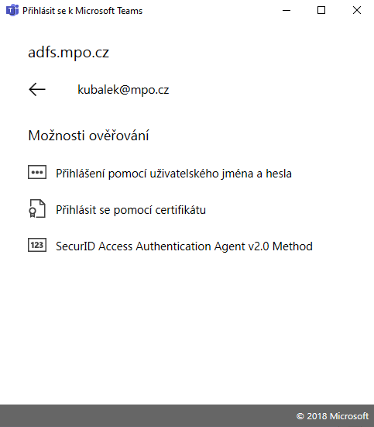
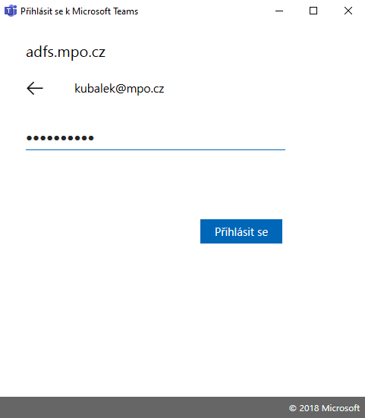
Spuštění desktopových Teams
uživatelské jméno včetně domény
Přihlášení pomocí uživatelského jména a hesla
heslo do Office 365

Slide 8
Spuštění webových Teams
office.com
ikona Teams
Místo toho využijte webovou aplikaci
zapnout oznámení o aktivitách

Slide 9
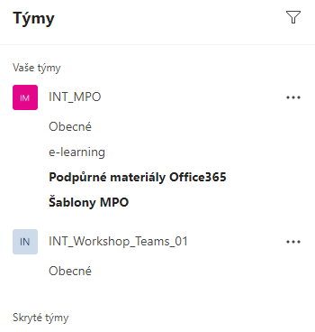
Týmy
pro účely plnění projektu, úkolu, sdílení informací na dané téma
zakladatel týmu – vlastník týmu
druhy týmů
veřejné (bez nutnosti zadávat kód či podléhat schválení)
soukromé
získání členství v soukromém týmu
vlastník přidá ve správě týmu člena
vlastník předá kód týmu členu týmu
vlastní zveřejní odkaz na tým
filtrování týmů
vlastník rozhoduje o členství v týmu
člen se k týmu připojuje
může tým opustit
může tým skrýt
zobrazené a skryté týmy
týmový web SharePointu (Soubory do knihovny dokumentů Dokumenty)

Slide 10
Založení týmu a kanálu
tým
Připojit se k týmu nebo vytvořit nový
Vytvořit tým od začátku
Soukromý
Přidat členy – Přeskočit
kanál
Jednání rady 2020-04-10
přidat Marie Sladká

Slide 11
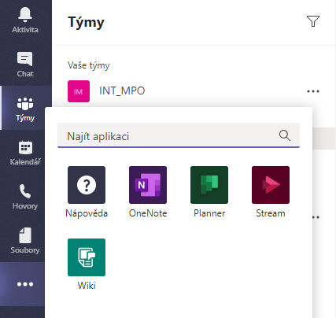
Další objekty
kanály – strukturují informace týmu
první kanál Obecné
filtrování kanálů
vlastník může kanál zobrazit členům týmu
člen může kanál skrýt
skrytý kanál může jednorázově či trvale zobrazit
aplikační karty
Příspěvky
Soubory
Wiki
další aplikace
kanál/video aplikace Stream
Planner
panel aplikací
poznámkové bloky OneNote
plány z týmů uživatele
videa ze zhlédnutí aplikace Stream
wiki všech kanálů

Slide 12
Okno Teams

Slide 13
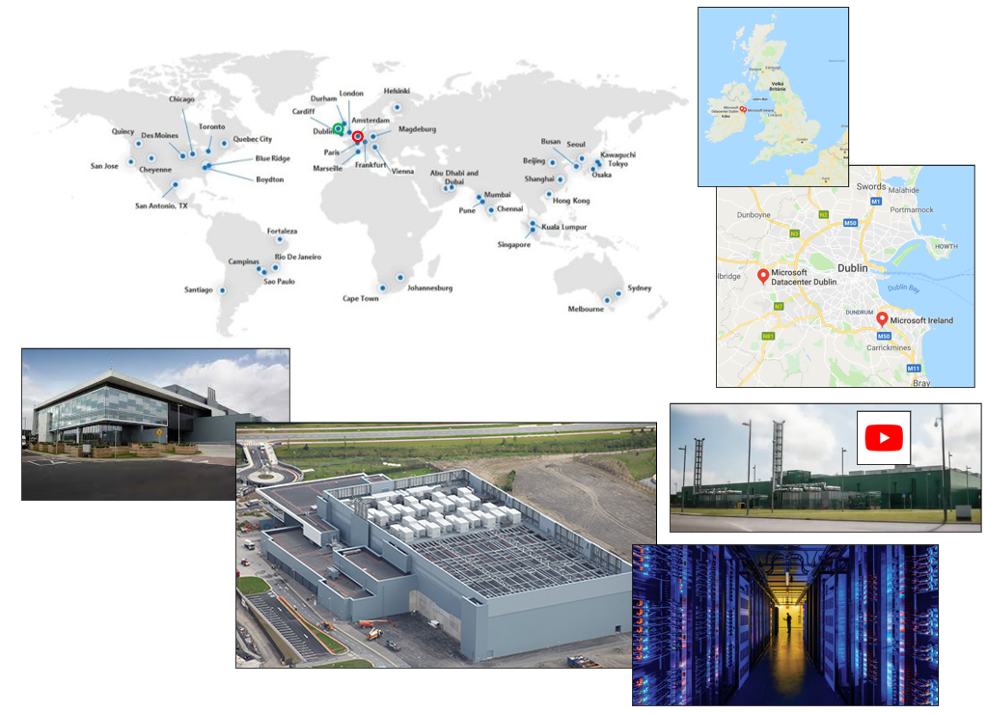
Kde jsou data uložena

Slide 14
2 Příprava jednání rady
2.1 Role účastníků zasedání
2.2 Příprava materiálů
2.3 Pozvánka na zasedání
obdobně zastupitelstvo

Slide 15
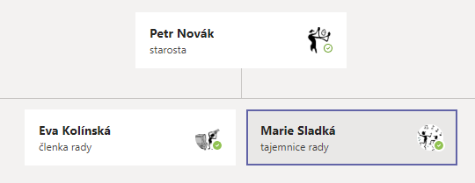
2.1 Role účastníků zasedání
Petr Novák (Martin Zíka)
starosta, člen RMČ
odbor kancelář starosty
Eva Kolínská
místostarosta, člen RMČ
moderátor
Marie Sladká ()
asistentka vedoucího odboru
zapisovatel
Miloš Adamec (Petr Moucha)
člen RMČ
Milan Smetana (Lukáš Kubálek)
člen RMČ
Jana Klímová (Erika Kubálková)
člen RMČ

Slide 16
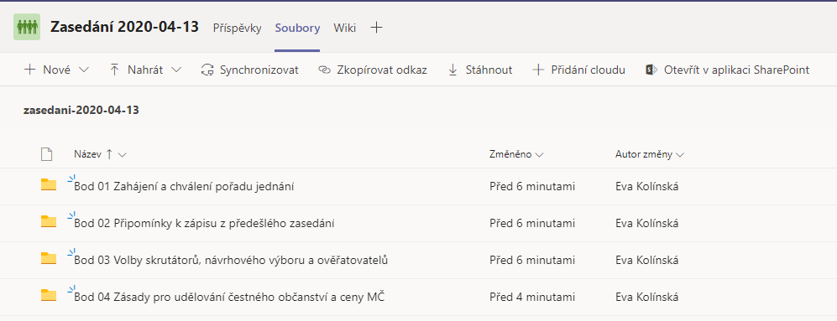
2.2 Příprava materiálů
založení týmu Rada
založení kanálů
Zasedání 2020-04-17
Zápisy (schvalování)
využití karty Soubory (SharePoint)
složky bodů jednání

Slide 17
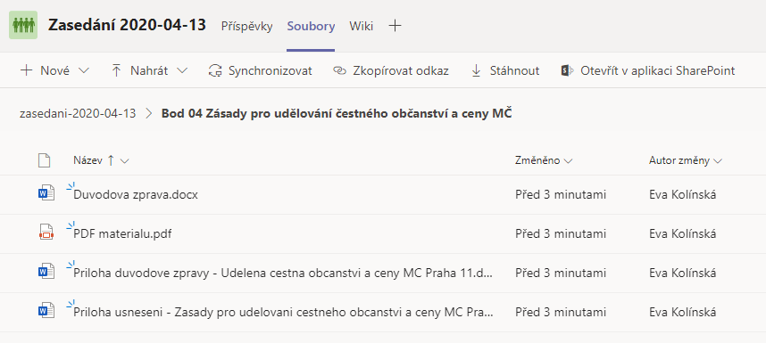
Materiály k bodu jednání
souběžná úpravy
revize

Slide 18
2.3 Pozvánka na zasedání
pozvánka z kanálu zasedání týmu RMČ
Kalendář
název: Zasedání RMČ č. 10
kanál: Rada > Zasedání 2020-04-13
přidání do kalendáře

Slide 19
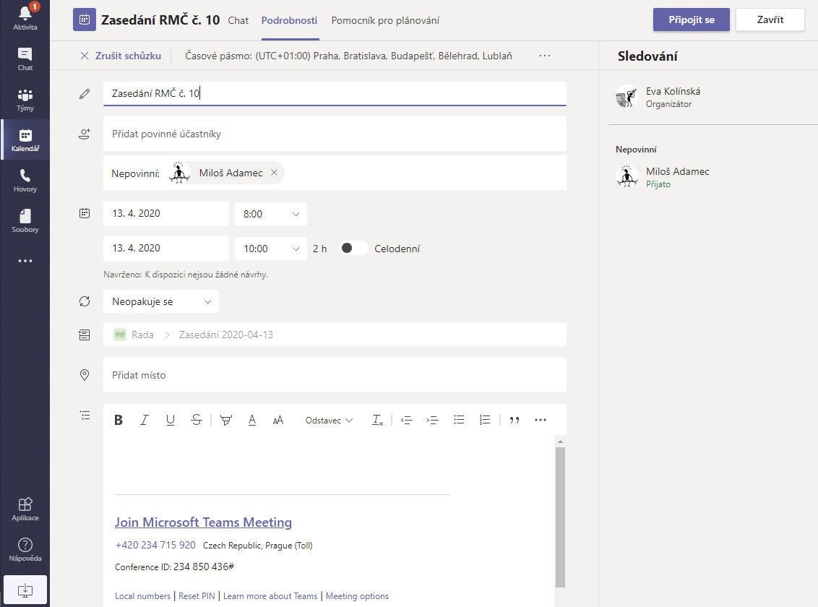
Po přidání do kalendáře

Slide 20
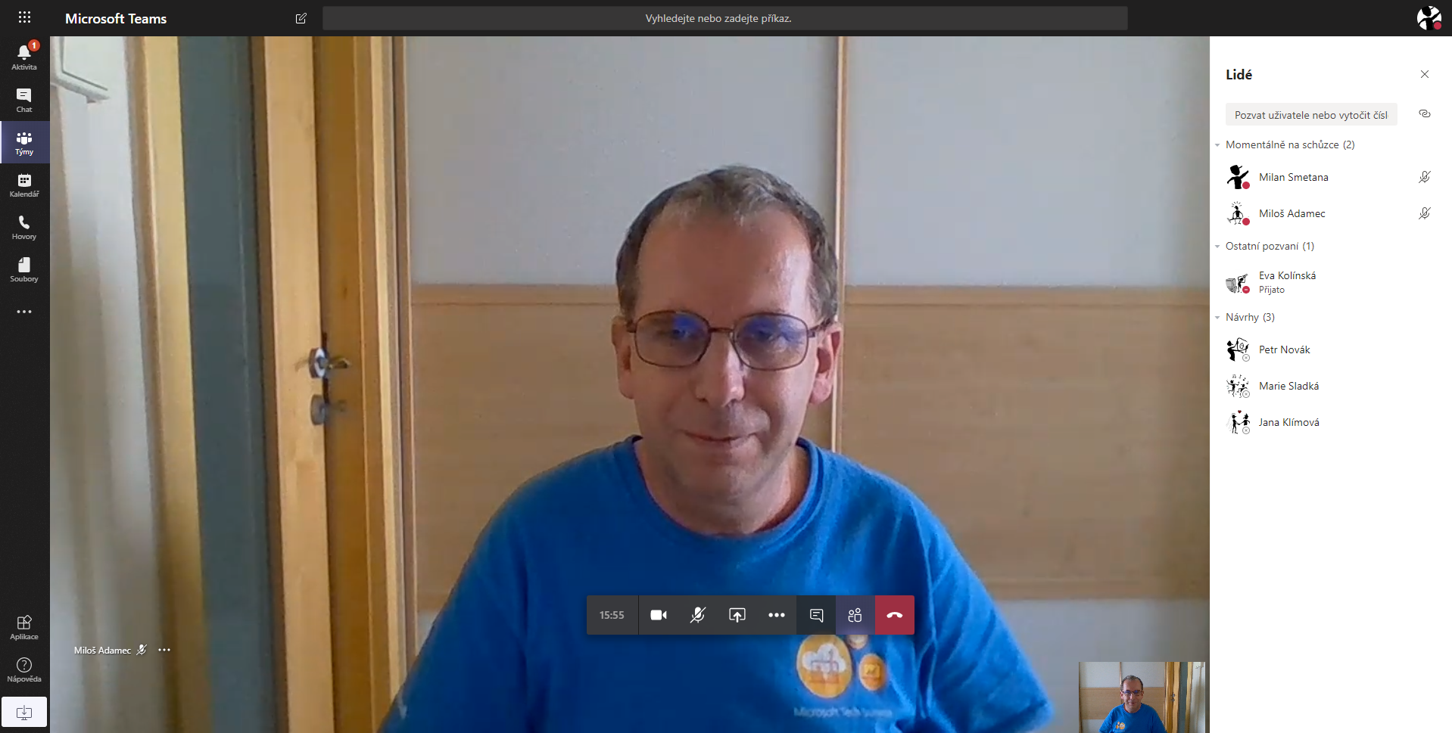
3 Zahájení jednání
varianty
první
dvě okna
obsah z plochy
druhá
videa účastníků
souběžná editace

Slide 21
Zahájení jednání 2
nahrávání schůzky
ověření připojení a dostupnosti
volba skrutátorů

Slide 22
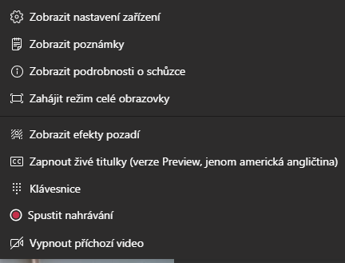
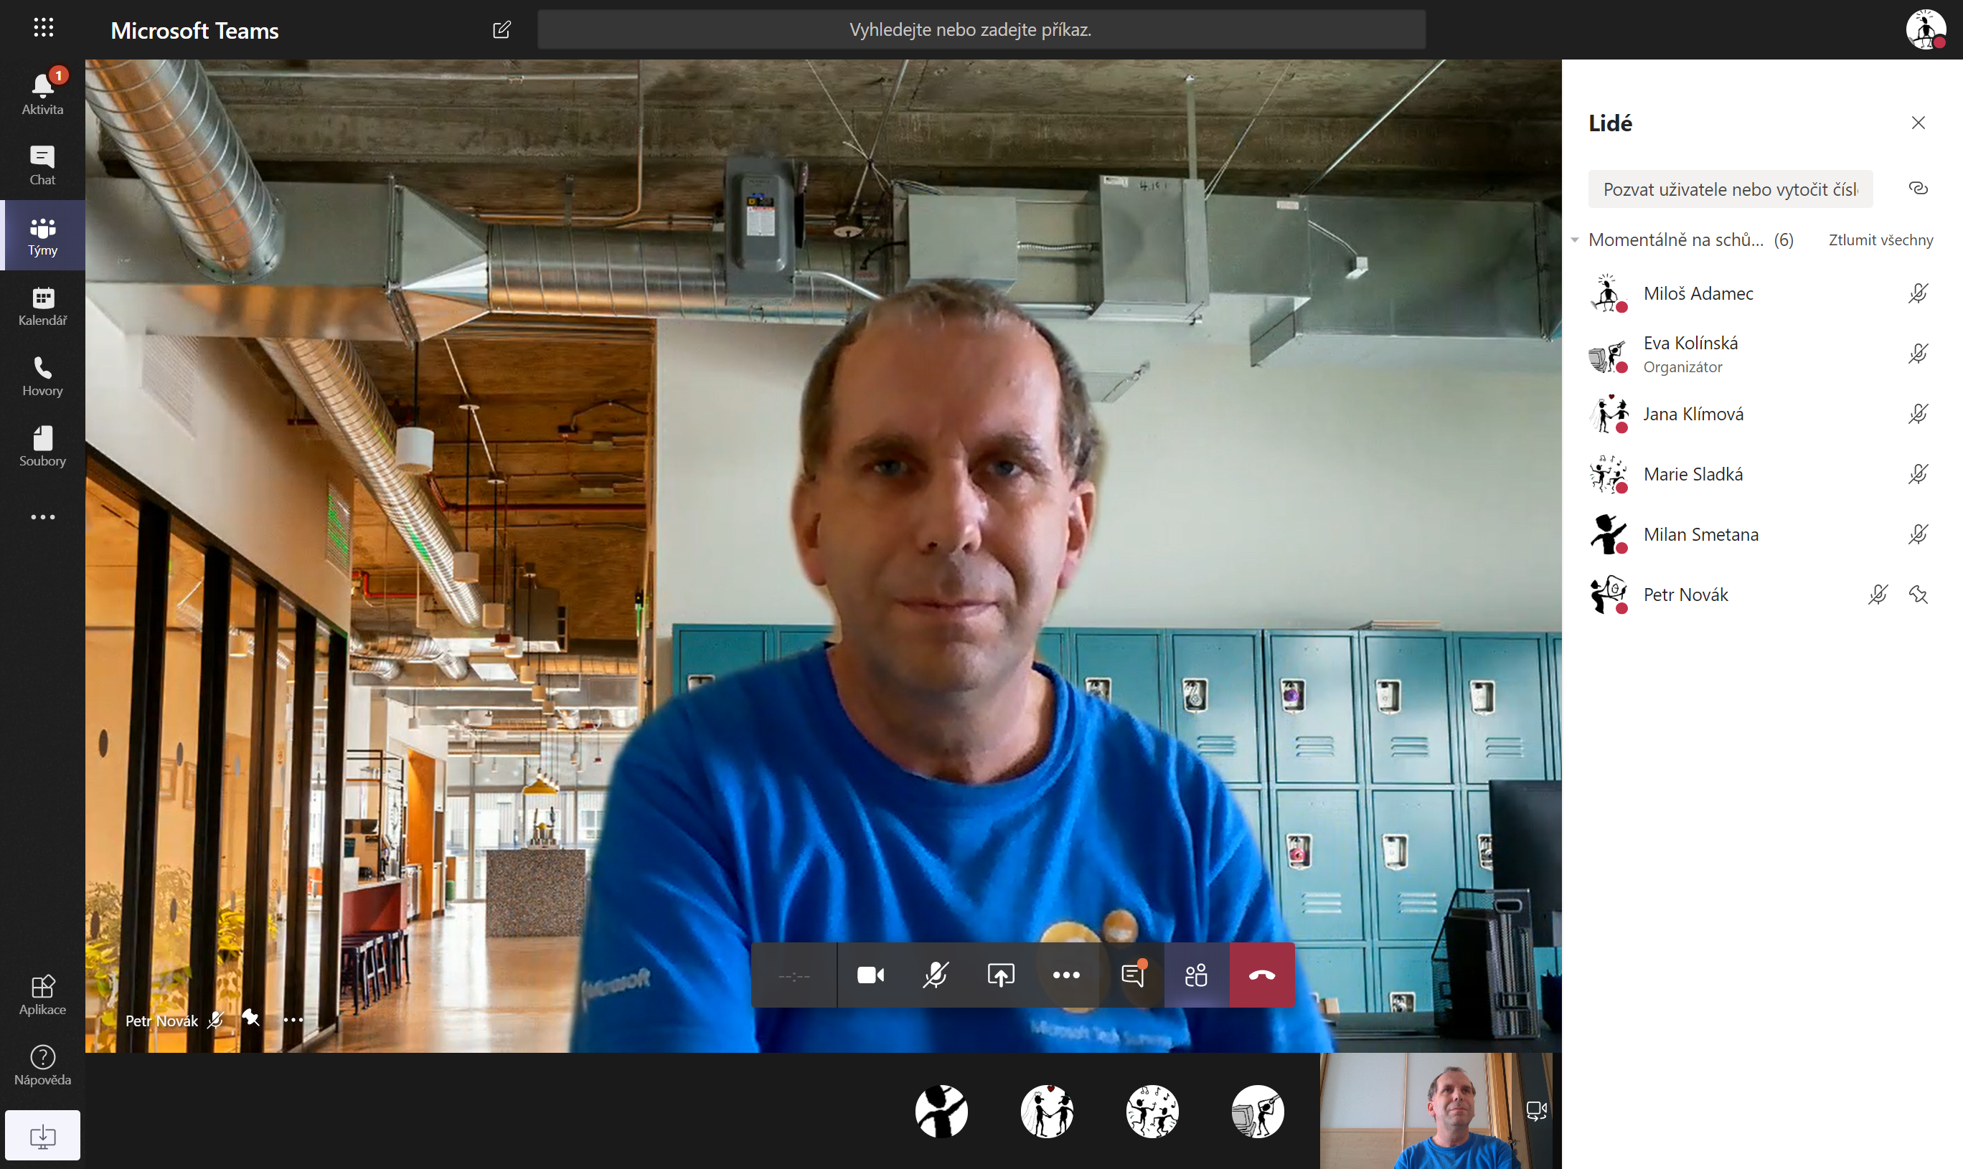
Příprava videa
desktopová verze

Slide 23
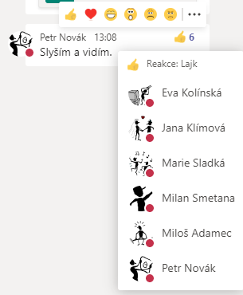
Ověření dostupnosti
Chat
ve schůzce
v příspěvcích

Slide 24
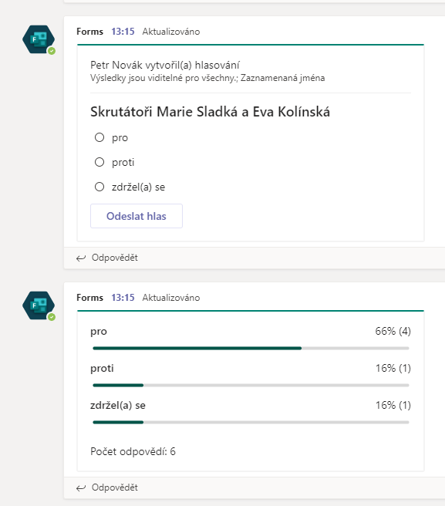
Skrutátoři
rychlé hlasování

Slide 25
4 Vlastní jednání
4.1 Projednání bodu – audiovizuální komunikace
4.2 Časové omezení diskuzního příspěvku
4.3 Hlasování
4.4 Průběžné závěry pro zápis – Poznámky ze schůzky

Slide 26
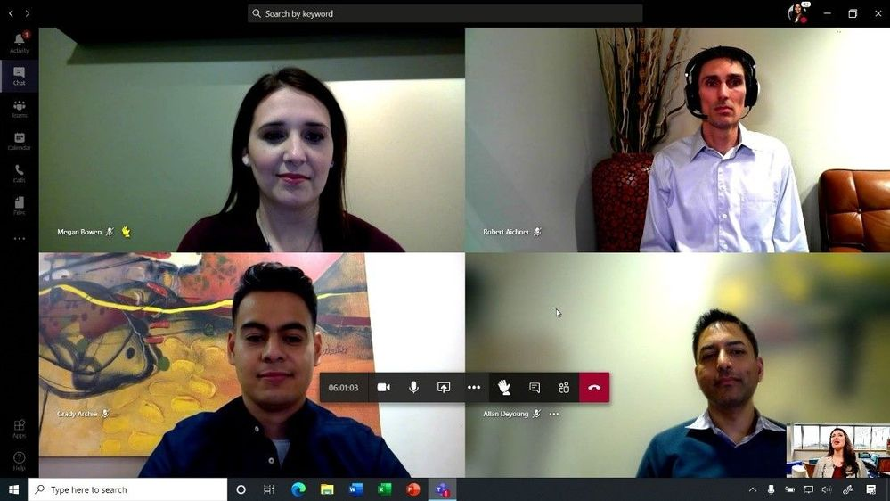
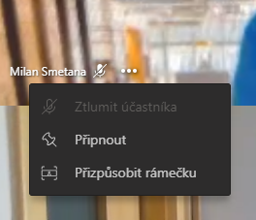
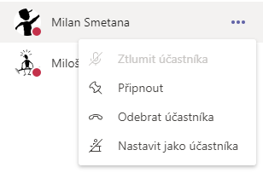
4.1 Projednání bodu – audiovizuální komunikace
webová verze: 1 účastník
desktopová verze: 4 (9) účastníků

Slide 27
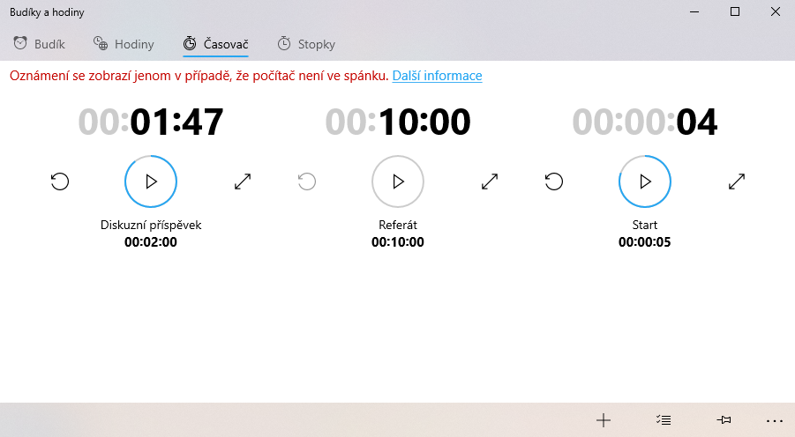
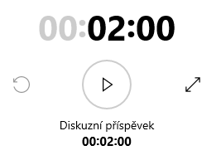
4.2 Časové omezení diskuzního příspěvku
samostatná aplikace Windows 10 Budíky a hodiny / Časovač

Slide 28
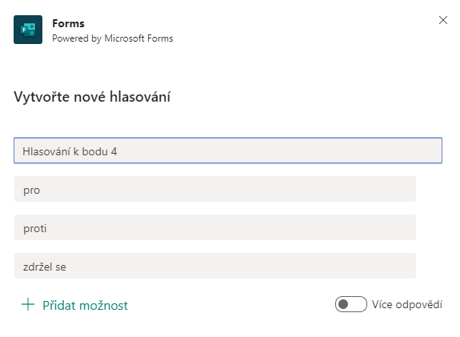
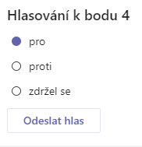
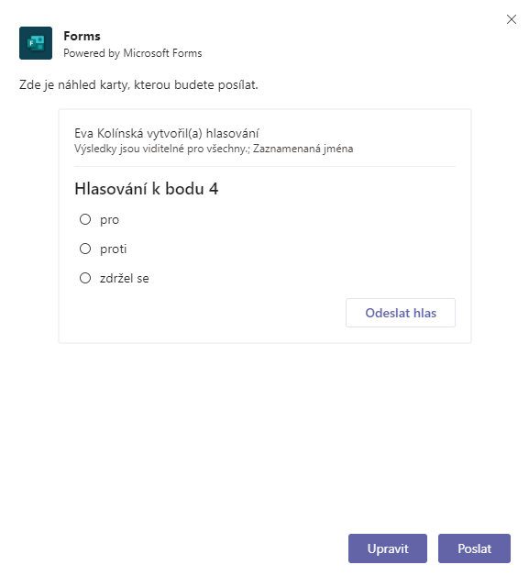
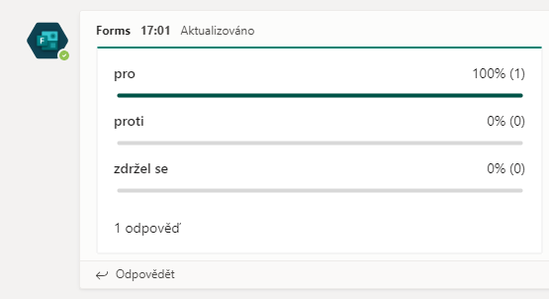
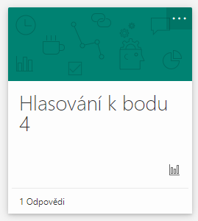
4.3 Hlasování
rychlé hlasování
dostupné též ve Forms

Slide 29
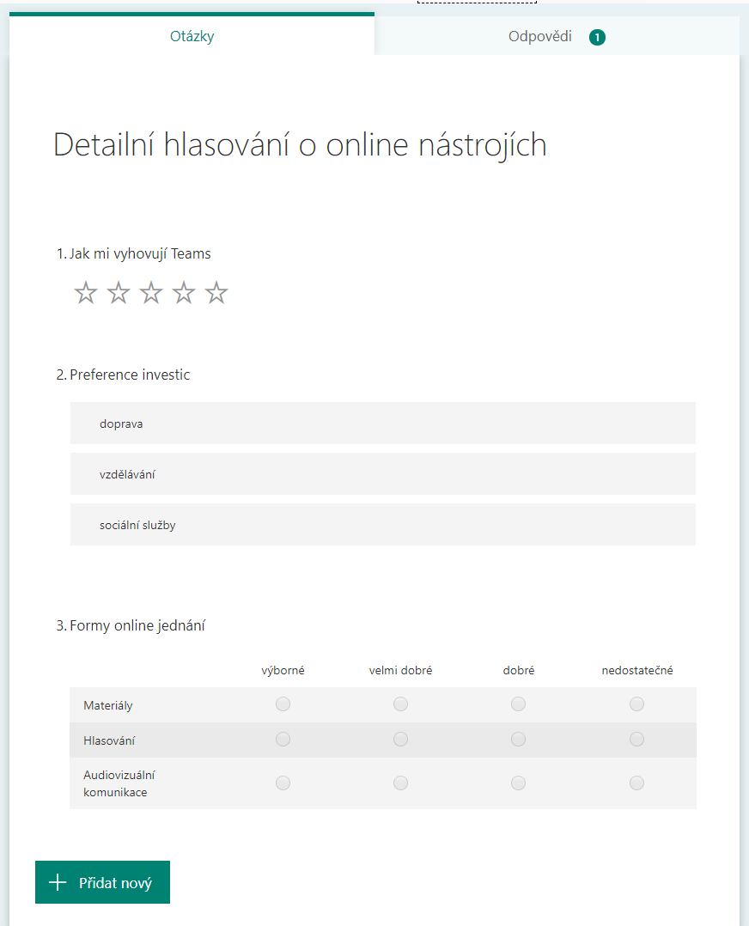
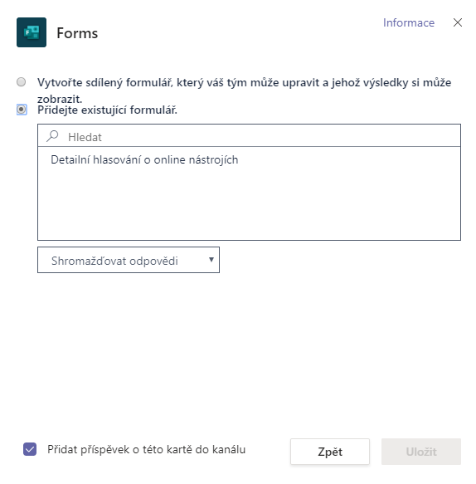
Detailní hlasování
možné připravit dopředu a připojit k aplikačním kartám

Slide 30
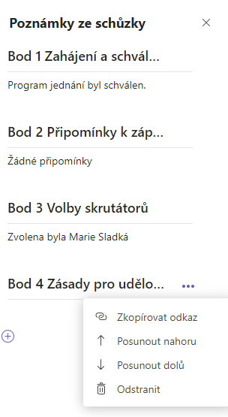
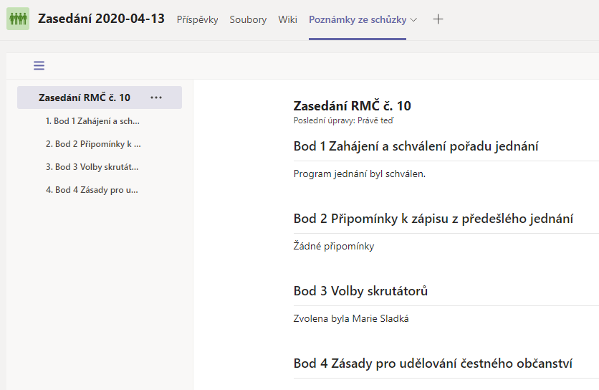
4.4 Průběžné závěry pro zápis – Poznámky ze schůzky
…, Zobrazit poznámky
zobrazení karty Poznámky ze schůzky ve formátu Wiki

Slide 31
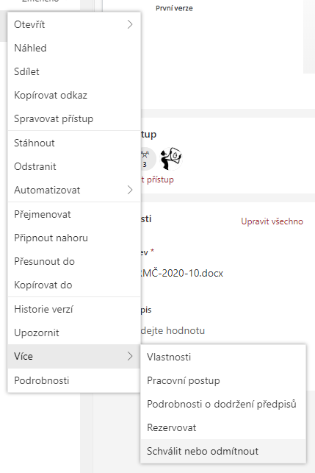
5 Zápis z jednání
kanál Zápisy
knihovna dokumentů Schvalované zápisy
Petr Novák: úplné řízení (ač je člen týmu)
doplnění do kanálu Zápisy
Soubory, Přidání cloudu, SharePoint
připomínkování
schvalování

Slide 32
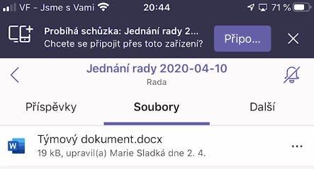
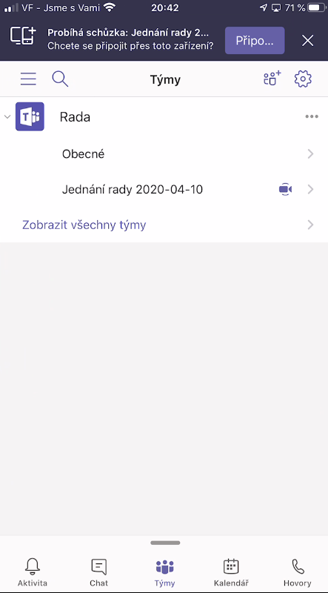
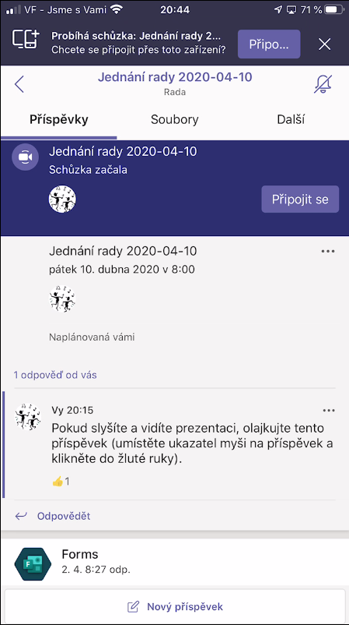
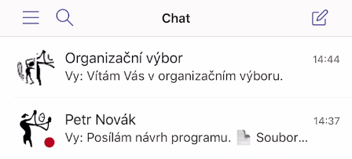
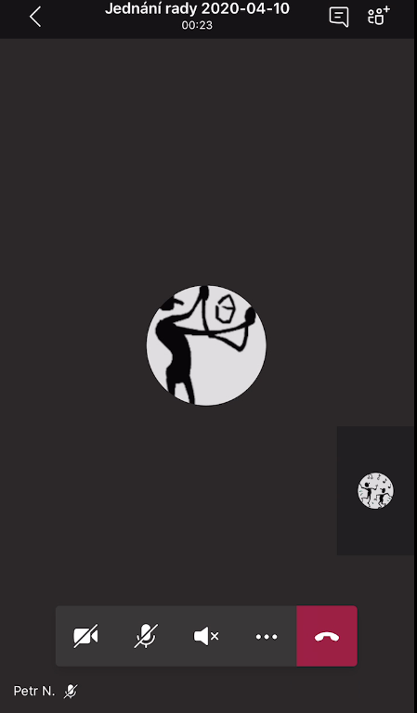
6 Mobilní aplikace

Slide 33
O firmě Expinit
profesionální poradenství se zázemím specializovaných odborníků
privátní cloud
konzultace
vzdělávání
Office 365
e-mail: info@expinit.com
web: https://www.expinit.com/
Facebook: https://www.facebook.com/expinit/

